Slide 1


Slide 2
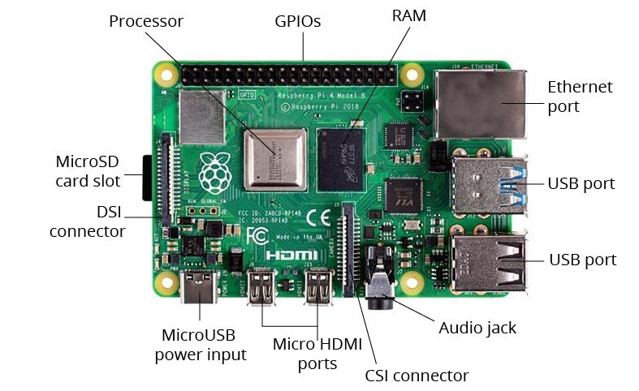
Raspberry Pi
16GB 이상

Slide 3
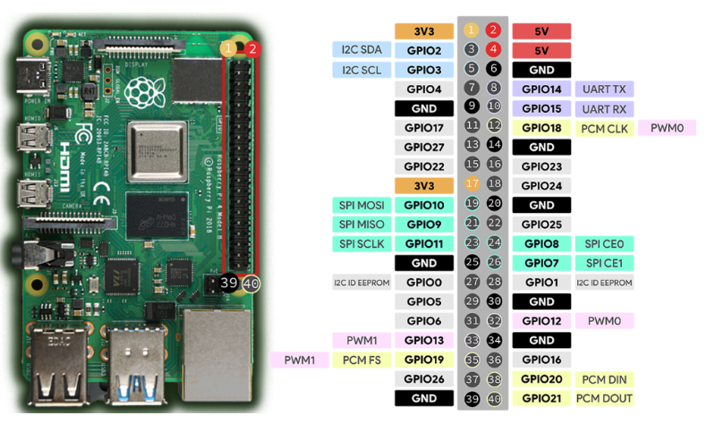
Raspberry Pi GPIOs Pinout

Slide 4
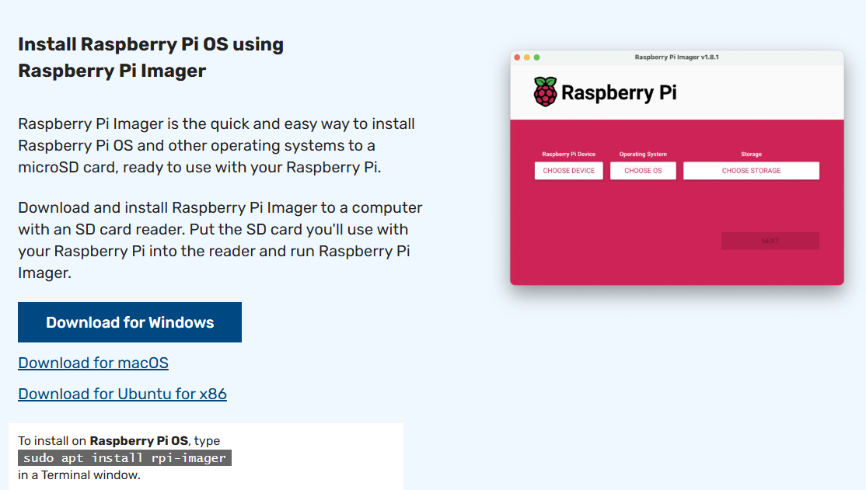
Raspberry Pi OS →
Raspberry Pi OS – Raspberry Pi

Slide 5
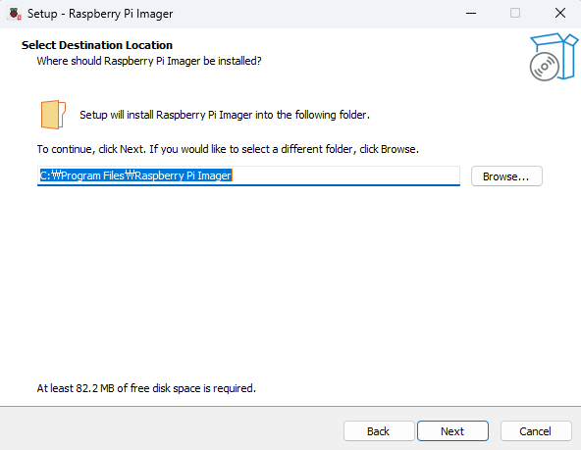
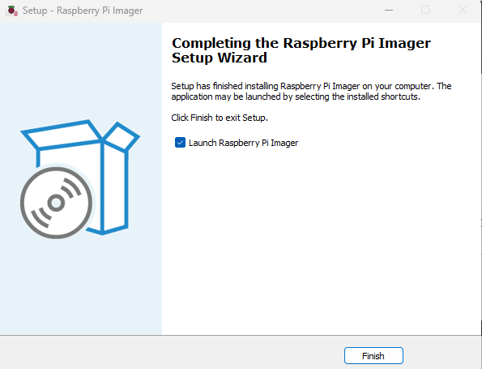
Raspberry Pi Imager 설치

Slide 6
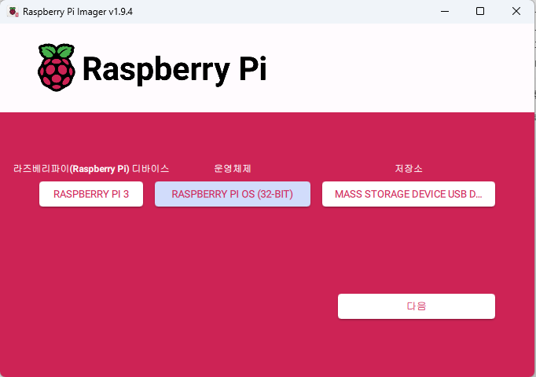
Raspberry Pi Imager 설치
정확한 모델 입력
운영체제 선택 64bit, 32bit, Legacy 32bit
저장소는 반드시 SD Card.

Slide 7
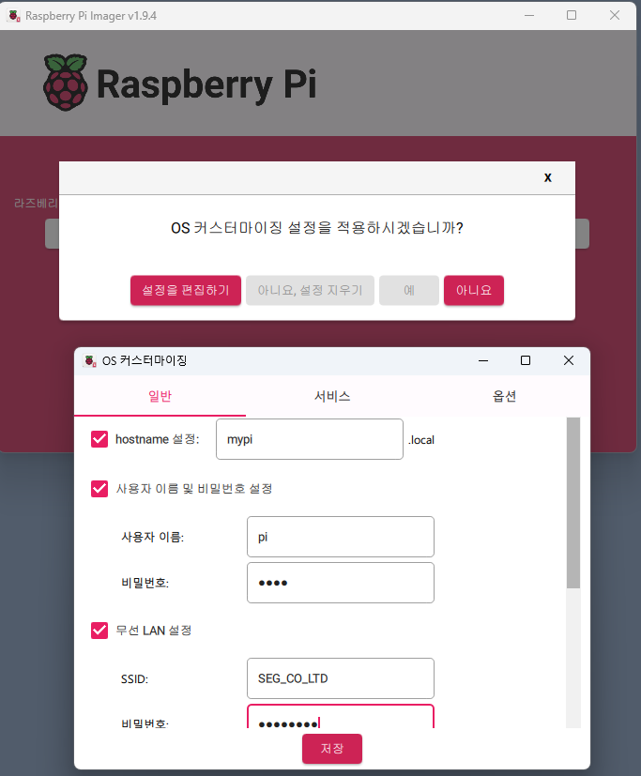
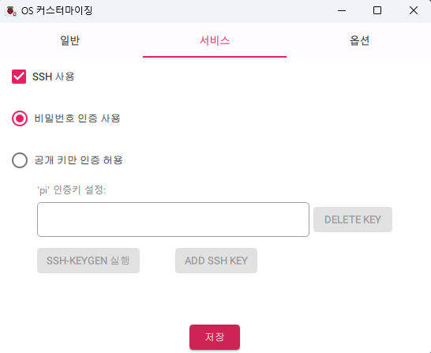
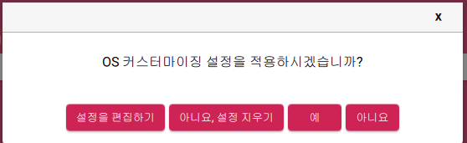
Raspberry Pi Imager 설치

Slide 8
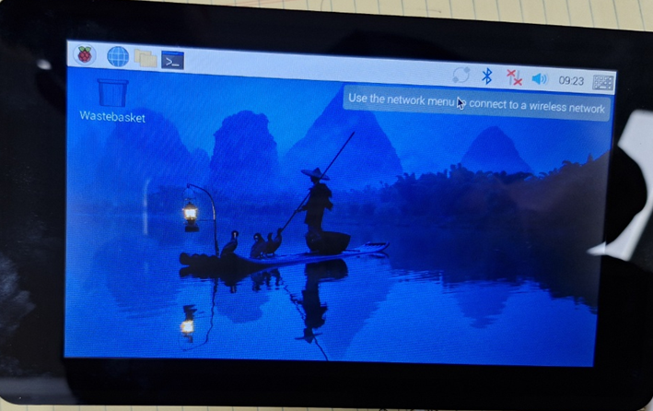
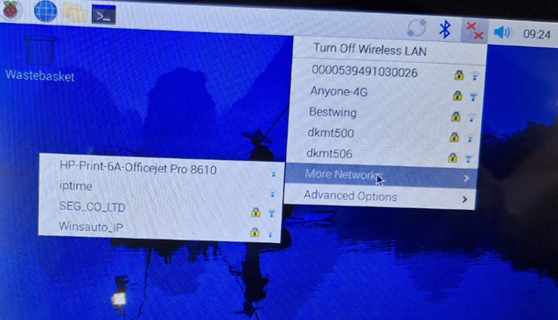
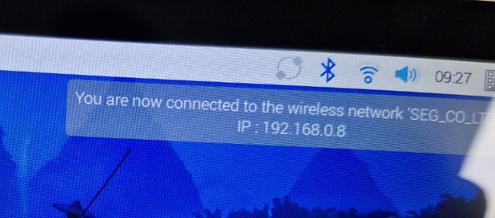
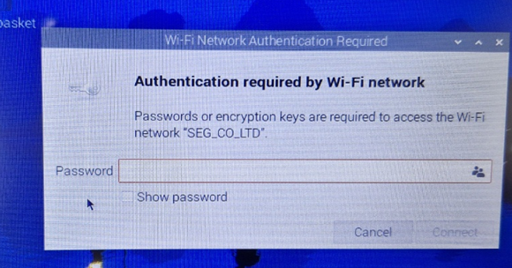
Raspberry Pi WiFi 연결
1. 부팅 정상, WiFi 연결 안됨
2. WiFi SSID 선택
4. WiFi 연결 성공
3. Password 입력

Slide 9
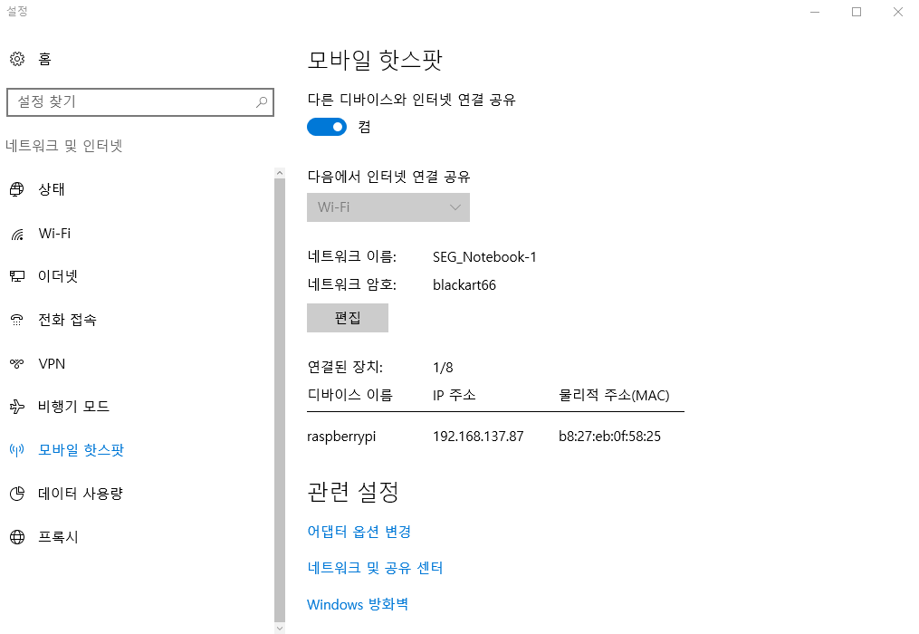
Raspberry Pi Hot Spot 연결
WiFi 안되면 Notebook 과 Hot Spot 연결

Slide 10
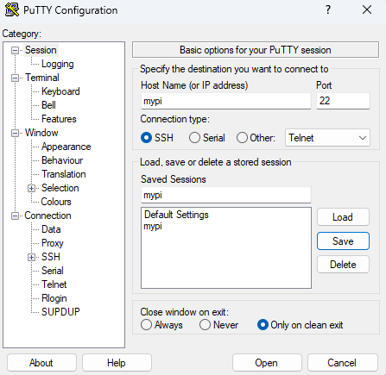
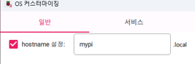
SSH(Secure Shell) 연결
Download PuTTY - a free SSH and telnet client for Windows
Rpi OS 설치할 때 입력한, Host Name 혹은 IP.
등록해두면 다음부터 Load만 하면 됨

Slide 11
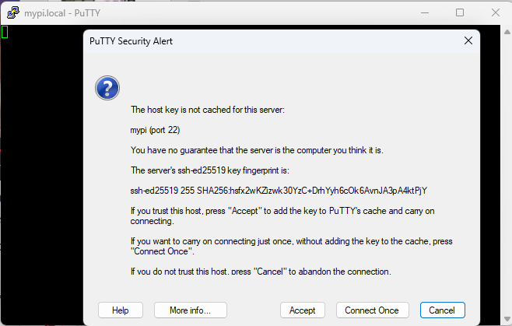
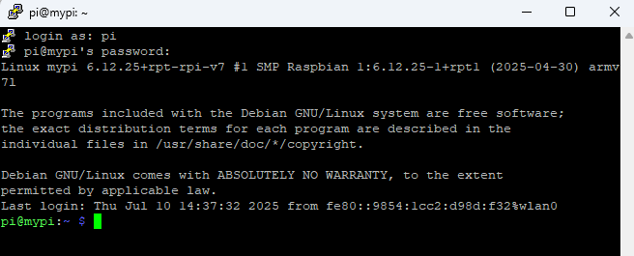
SSH(Secure Shell) 연결
Download PuTTY - a free SSH and telnet client for Windows

Slide 12
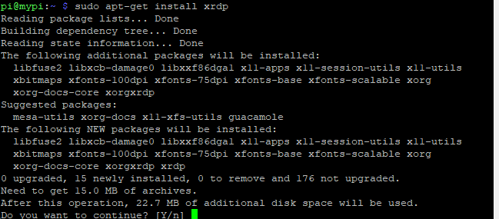
XRDP 연결
Remote Desktop Protocol
1. sudo apt-get install xrdp putty에서 실행해도 됨
2. Rpi Interface에서 VNC enable

Slide 13
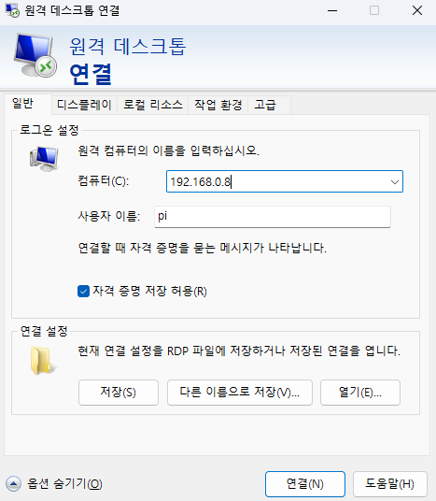
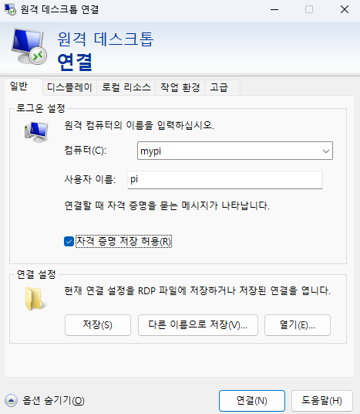
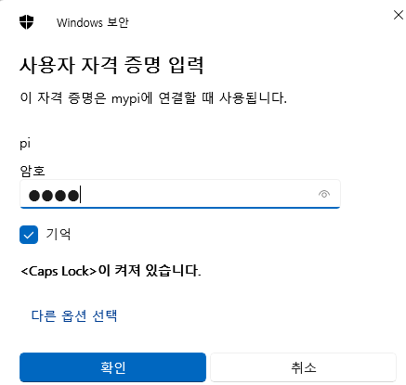
XRDP 연결
Remote Desktop Protocol
2. PC에서 원격 데스크톱 연결

Slide 14
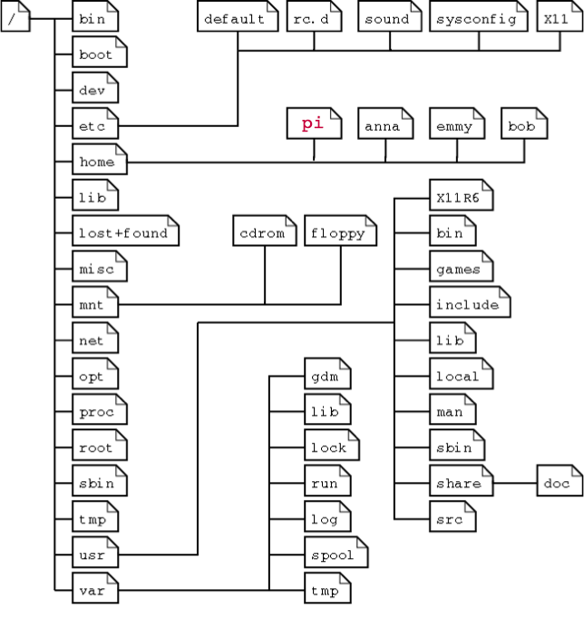
리눅스 명령어
pwd : 현재 디렉토리 확인
cd : 디렉토리 이동

Slide 15
리눅스 명령어
ls : 디렉토리 내용 출력
옵션 | 의미 | 설명
-a | all | 숨김 파일 포함 모든 파일 표시 (.으로 시작하는 파일 포함)
-A | all (almost) | .와 .. 제외한 숨김 파일 포함
-l | long | 상세 목록 형식으로 출력 (권한, 소유자, 크기, 수정 시간 등)
-h | human-readable | -l과 함께 사용하여 크기를 사람이 읽기 쉬운 단위(K, M 등)로 표시
-R | recursive | 하위 디렉토리까지 재귀적으로 목록 표시
-t | time | 수정 시간 순으로 정렬 (최신 파일이 위)
-r | reverse | 정렬 순서 반대로 (예: 이름순 → 역순)
-S | size | 파일 크기 순으로 정렬
-i | inode | 각 파일의 inode 번호를 함께 출력
-d | directory | 디렉토리 자체만 출력 (내용 아님)
-F | classify | 항목 이름 뒤에 /(디렉토리), *(실행파일) 등 표시
-1 | one | 한 줄에 한 개씩 출력
-X | extension | 확장자 기준으로 정렬
-n | numeric-uid-gid | 사용자와 그룹 이름 대신 숫자 ID로 표시
-L | dereference | 심볼릭 링크가 가리키는 실제 파일 정보 표시
--color=auto | colorize | 파일 유형에 따라 색상 출력 (자동 감지)
--group-directories-first |  | 디렉토리를 먼저 출력하고 그 뒤에 파일을 나열

Slide 16
리눅스 명령어 → 디렉토리
기능 | 명령어 | 설명 | 예시
디렉토리 생성 | mkdir | 새 디렉토리 생성 | mkdir mydir
 | mkdir -p | 중간 경로까지 한 번에 생성 | mkdir -p a/b/c
디렉토리 삭제 | rmdir | 빈 디렉토리 삭제 | rmdir mydir
 | rm -r | 하위 내용 포함 디렉토리 삭제 | rm -r mydir
 | rm -rf | 강제로 디렉토리 삭제 (주의!) | rm -rf mydir
디렉토리 이름 변경 | mv | 이름 바꾸기 | mv olddir newdir
디렉토리 이동 | mv | 디렉토리 위치 변경 | mv mydir /home/user/
디렉토리 복사 | cp -r | 디렉토리와 하위 내용 복사 | cp -r mydir backup/
현재 디렉토리 확인 | pwd | 현재 작업 중인 디렉토리 경로 출력 | pwd
디렉토리 이동 | cd | 디렉토리 변경 | cd /home/user/

Slide 17
리눅스 명령어 → 파일
기능 | 명령어 | 설명 | 예시
파일 생성 (빈 파일) | touch | 빈 파일 생성 또는 수정 시간 갱신 | touch file.txt
 | echo | 문자열을 파일로 출력 (덮어쓰기 또는 추가) | echo "hello" > file.txt
 | cat > | 입력값으로 새 파일 생성 | cat > file.txt
 | vi | vi 편집기를 통해 파일 생성 및 편집 | vi file.txt
 | nano | nano 편집기를 통해 파일 생성 및 편집 (사용 쉬움) | nano file.txt
파일 내용 보기 | cat | 전체 내용을 출력 | cat file.txt
 | more | 한 화면씩 출력 (앞으로만 이동) | more file.txt
 | less | 앞뒤로 탐색 가능 | less file.txt
 | head | 앞부분 N줄 출력 | head file.txt
 | tail | 뒷부분 N줄 출력 | tail file.txt
파일 복사 | cp | 파일 복사 | cp file.txt backup.txt
 | cp -r | 디렉토리 복사 | cp -r folder backup/
파일 삭제 | rm | 파일 삭제 | rm file.txt
 | rm -f | 강제로 삭제 | rm -f file.txt
파일 이름 변경 | mv | 파일 이름 변경 | mv old.txt new.txt
파일 이동 | mv | 다른 디렉토리로 이동 | mv file.txt /home/user/
파일 비교 | diff | 두 파일의 차이 비교 | diff a.txt b.txt
파일 검색 | find | 파일 이름, 경로로 검색 | find . -name "*.txt"
 | grep | 파일 내 특정 문자열 검색 | grep "error" log.txt
파일 권한 변경 | chmod | 읽기/쓰기/실행 권한 설정 | chmod 755 script.sh
파일 소유자 변경 | chown | 사용자, 그룹 소유권 변경 | chown user:user file.txt

Slide 18
리눅스 명령어 → 권한
권한 | 기호 | 의미 | 숫자표시
읽기 | r | read (파일 내용을 읽을 수 있음) | 4
쓰기 | w | write (파일을 수정하거나 디렉토리에서 항목을 추가/삭제) | 2
실행 | x | execute (파일 실행 또는 디렉토리 접근) | 1
명령어 | 권한 기호 (rwx) | 설명
chmod 777 file.txt | rwxrwxrwx | 모든 사용자에게 읽기, 쓰기, 실행 권한 부여 (⚠️ 위험)
chmod 755 script.sh | rwxr-xr-x | 소유자: 모든 권한 / 그룹, 기타: 읽기 + 실행
chmod 700 secret.sh | rwx------ | 소유자만 모든 권한 (완전한 개인 파일)
chmod 644 config.txt | rw-r--r-- | 소유자: 읽기 + 쓰기 / 나머지: 읽기만 (기본 텍스트 파일 권장 설정)
chmod 600 key.pem | rw------- | 소유자만 읽기 + 쓰기 (비밀 키 파일 등 보안 파일)
chmod 666 data.csv | rw-rw-rw- | 모든 사용자에게 읽기 + 쓰기 (⚠️ 권장되지 않음)
chmod 400 readme.md | r-------- | 소유자만 읽기 가능 (수정 불가, 보관용 파일)
chmod 444 notice.txt | r--r--r-- | 모두에게 읽기만 허용 (공지 사항 등)
chmod 711 mydir/ | rwx--x--x | 소유자: 전체 권한 / 그룹·기타: 실행(접근)만 가능
chmod 000 lock.txt | --------- | 아무도 접근 불가 (잠금 파일 등)

Slide 19
END.

